Slide 1

Meten en rekenen

Slide 2
Objectieve waarnemingen
Als je iets onbevooroordeeld en ontdaan van je persoonlijke inbreng of gevoelens waarneemt is dit
een objectieve waarneming.
Natuurkunde is de wetenschap die als doel heeft om alles wat je objectief kan waarnemen te
beschrijven en te verklaren.
Om een natuurkundige vraag te beantwoorden voer je experimenten uit. De uitkomsten van
zorgvuldig uitgevoerd experimenten zijn feiten die je niet mag ontkennen.
Om de uitkomsten van veel experimenten met elkaar in verband te brengen stel je een theorie op.
Deze theorie gebruik je om een wiskundig model te maken waarmee je alle resultaten kunt uitrekenen.
Met dit model bereken je ook de resultaten van nieuwe experimenten. Die voer je uit om te kijken of het
klopt. Zolang het klopt blijft het model geldig. Als het niet klopt moet je het model aanpassen.
Soms is een kleine aanpassing van het model genoeg en blijft de achterliggende theorie geldig.
Maar als het model structureel foute uitkomsten geeft moet je de theorie veranderen.

Slide 3
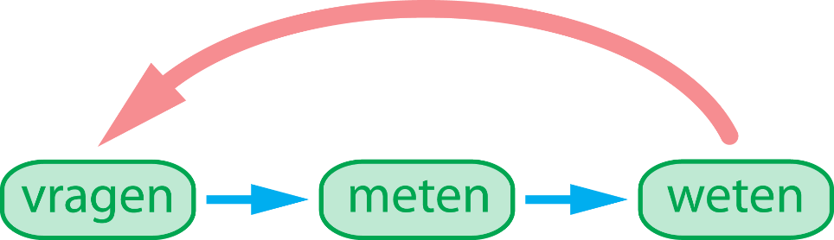

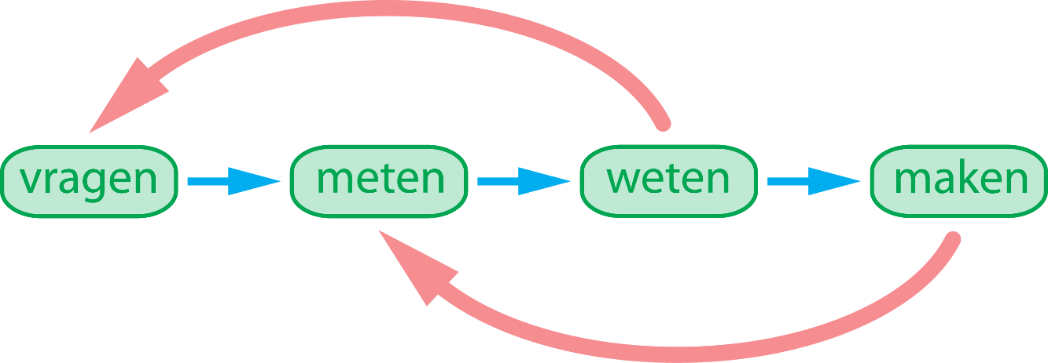
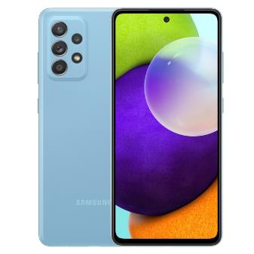
Kennis van de natuur

Slide 4
Experiment en verslag
De uitkomsten van goed uitgevoerde experimenten zijn feiten.
De interpretatie van deze uitkomsten is een mening.
Onderzoeksvraag → Wat wil je weten?
(Hypothese) → Waar ga je voorlopig van uit? (ongebruikelijk in natuurkundig onderzoek)
Werkplan → Lijst met speciale benodigdheden en een beschrijving hoe je het experiment uitvoert.
Resultaat → De uitkomsten van alle metingen. Dit zijn de feiten.
Bespreking → Redeneringen en berekeningen op basis van de resultaten. Dit is een interpretatie.
Conclusies → Jouw antwoord op de onderzoeksvraag gebaseerd op de bespreking.

Slide 5
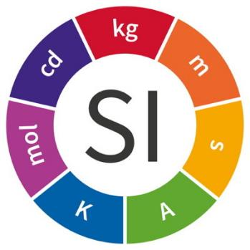
Grootheid en eenheid
grootheid → iets wat je kunt meten
eenheid → de maat waarmee je het vergelijkt
Basisgrootheden en basiseenheden
basisgrootheid | symbool | basiseenheid | symbool
lengte | ℓ | meter | m
tijd | t | seconde | s
massa | m | kilogram | kg
stroomsterkte | Ι | ampère | A
temperatuur | T | kelvin | K
hoeveelheid stof | n | mol | mol
lichtsterkte | Ι | candela | cd
Alle andere eenheden kunnen worden herleid tot een combinatie van basiseenheden.
VOORBEELD de eenheid van kracht is de newton en één newton is één kg m/s²

Slide 6
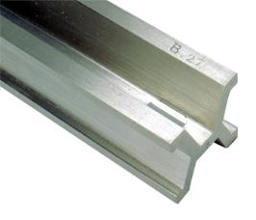
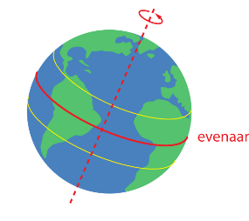
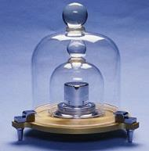
Basisgrootheden en eenheden
Internationaal stelsel van eenheden, de SI-eenheden
Eén meter is de afstand die licht in vacuüm aflegt in 1 / 299792458 seconde.
Eén seconde is 9.192.631.770 keer de trillingstijd van straling afkomstig van
het cesium-133 atoom.
Eén kilogram is gebaseerd op de lichtsnelheid, de eenheid van tijd en de
constante van Planck.

Slide 7
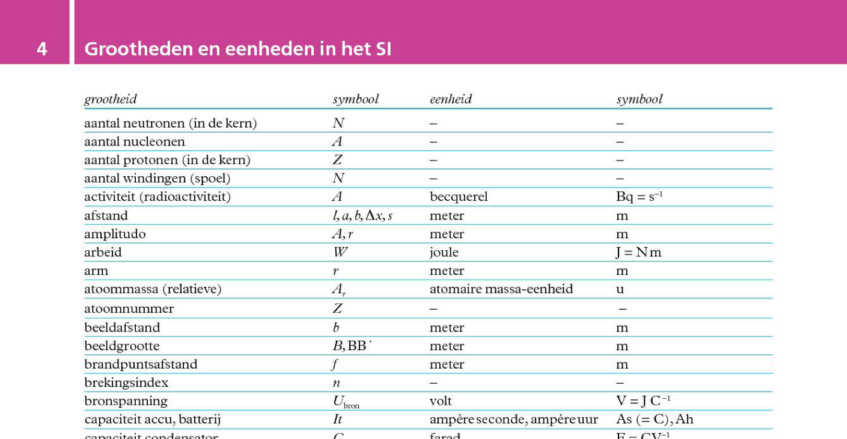

Slide 8
Grootheden en eenheden
1) Verschillende grootheden en eenheden mag je niet bij elkaar optellen.
VOORBEELD Je massa is 80 kilogram en je lengte is 2 meter → Je massa min je lengte is 78 ??? → onzin.
2) Gelijke grootheden mag je alleen optellen als ze dezelfde eenheid hebben.
VOORBEELD Je massa is 80 kilogram en je fiets is 20 kg → Je massa plus je fiets is 100 kg.
3) Grootheden mag je altijd met elkaar vermenigvuldigen of op elkaar delen.
VOORBEELD Je massa is 80 kg en je lengte is 2 meter → Je massa gedeeld door je lengte is 40 kg per meter.
4) Deel je grootheden met dezelfde eenheid op elkaar dan heeft het antwoord geen eenheid.
VOORBEELD Je lengte is 2 meter en je hand is 0,2 m lang → Je lichaam is 2 / 0,2 = 10 keer de lengte van je hand.
Notatie
Snelheid in meter per seconde: m/s of m s⁻¹
Versnelling in meter per seconde kwadraat: m/s² of m s⁻²
De soortelijke massa in kilogram per kubieke meter: kg/m³ of kg m⁻³

Slide 9
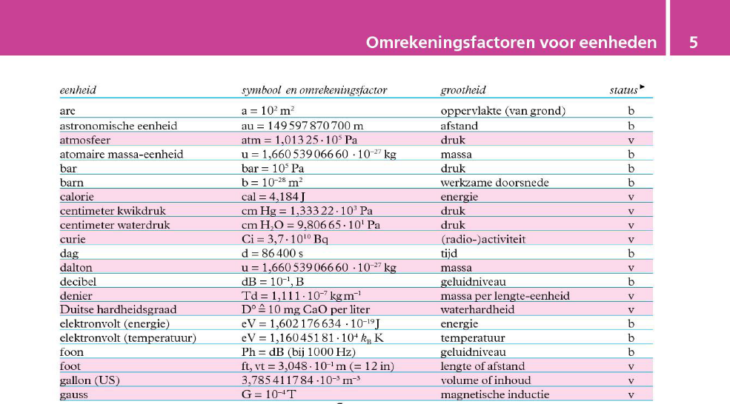
Eenheden omrekenen
Bij het omrekenen naar de andere eenheid
gebruik je een verhoudingstabel.
VOORBEELD
Je tankt 9 gallon benzine, hoeveel liter is dit?
1) één gallon is 3,78541 ∙10⁻³ m³ = 3,78541 liter
2) verhoudingstabel: gallon I 1 I 9
liter I 3,78541 I x
3) x = 9 ∙ 3,78541 = 34 liter
VOORBEELD
Je bent 1,65 m lang, hoeveel inch is dit?
1) één inch is 2,54 cm = 0,0254 m
2) verhoudingstabel: inch I 1 I x
meter I 0,0254 I 1,65
3) x = 64,96 = 65 inch

Slide 10
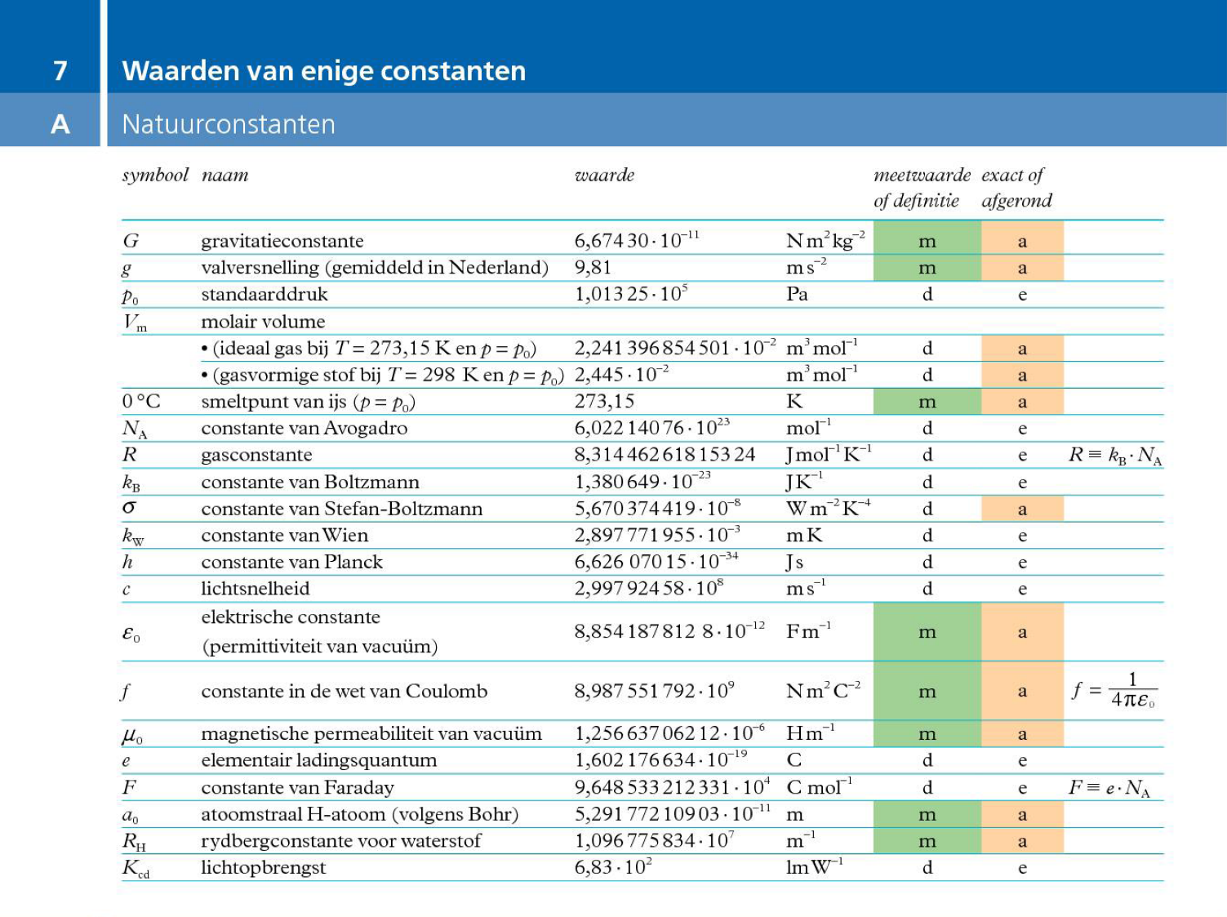

Slide 11
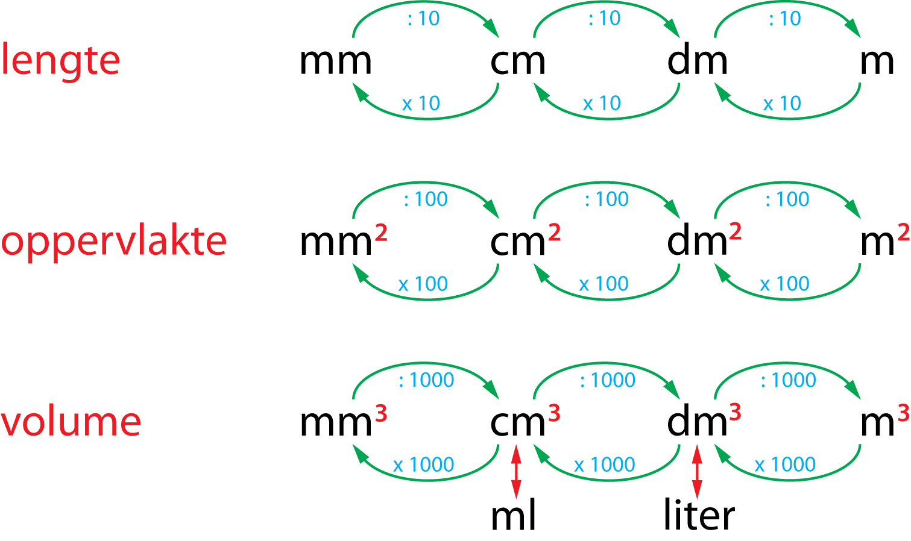
Lengte, oppervlakte en volume
lengte in meter → m
oppervlakte in meter × meter → m ∙ m = m²
volume in meter × meter × meter → m ∙ m ∙ m = m³

Slide 12
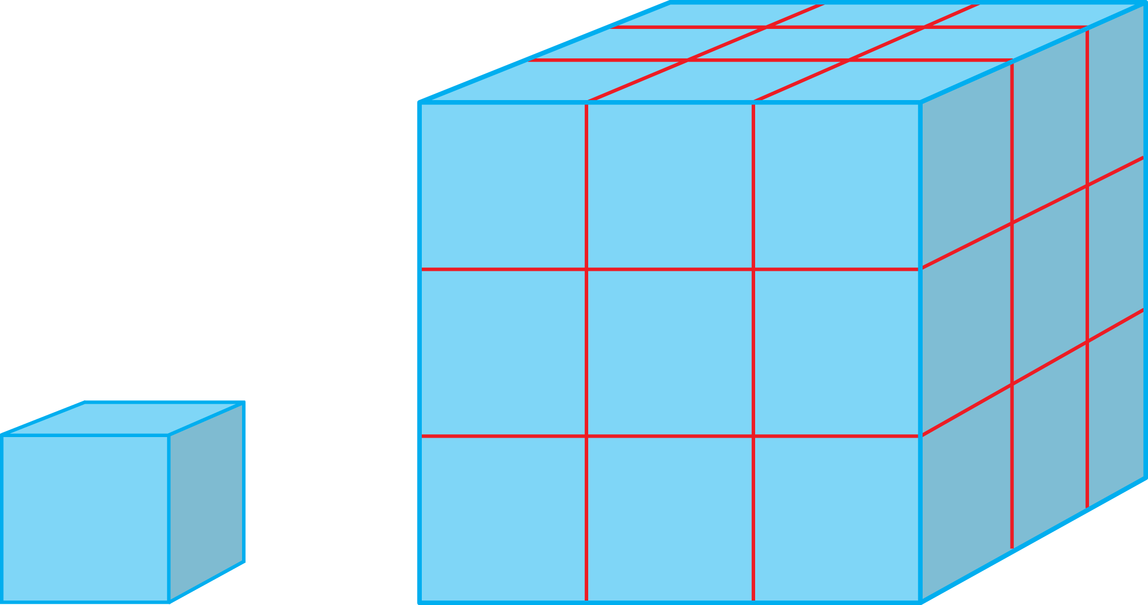
Verhouding tussen lengte, oppervlakte en volume
lengte wordt X keer groter
oppervlakte wordt X² keer groter
volume wordt X³ keer groter

Slide 13


Schaalfactor
schaalfactor oppervlakte A ∼ ℓ² → k = 2
schaalfactor volume V ∼ ℓ³ → k = 3
VOORBEELD
Stel dat je alle afmetingen van een mug 100 keer zo groot maakt.
Kan hij dan nog vliegen?
1) de lengte van zijn poten worden 100 keer zo groot
2) de oppervlakte van zijn vleugels worden 10.000 keer zo groot
3) zijn volume (inhoud) wordt 1.000.000 keer zo groot en zijn gewicht dus ook
4) de mug kan niet meer vliegen en zakt door zijn poten

Slide 14
Rekenen met machten van 10
10¹ = 10
10² = 100
10³ = 1000
10^{n} = 1 met n nullen
10⁻¹ = 1 / 10 = 0,1
10⁻² = 1 / 100 = 0,01
10⁻³ = 1 / 1000 = 0,001
10^{-n} = 0,00 ∙ ∙ ∙ 1 (n nullen en dan een 1; de nul voor de komma telt mee)
VOORBEELDEN
1) de lichtsnelheid is 299.792.458 m/s = 3,0 ⋅10⁸ m/s
2) continenten verschuiven met 0,0000000016 m/s = 1,6⋅10⁻⁹ m/s
3) de afstand van de aarde tot de zon is 1,496 ⋅10¹¹ m
4) de afstand tussen atomen is 1,0 ⋅10⁻¹⁰ m

Slide 15
voorwerp | afmeting (m) | voorwerp | afmeting (m)
quark | 10⁻¹⁸ | mens | 10⁰
atoomkern | 10⁻¹⁵ | gebouw | 10²
atoom | 10⁻¹⁰ | stad | 10⁴
molecuul | 10⁻⁹ | land | 10⁶
nanodeeltje | 10⁻⁸ | aarde | 10⁷
virus | 10⁻⁷ | afstand aarde ‒ zon | 10¹¹
bacterie | 10⁻⁶ | zonnestelsel | 10¹³
rode bloedcel | 10⁻⁵ | dichtstbijzijnde ster | 10¹⁶
haardikte | 10⁻⁴ | straal van de melkweg | 10²¹
oog | 10⁻² | waarneembare heelal | 10²⁶

Slide 16
Wetenschappelijke notatie
1) één cijfer ongelijk aan nul voor de komma
2) alle overige cijfers achter de komma
3) vermenigvuldig met een macht van 10
VOORBEELD
1) 123 schrijf je als 1,23 ∙ 10²
2) 123000 schrijf je als 1,23 ∙ 10⁵
3) 0,456 schrijf je als 4,56 ∙ 10⁻¹
4) 0,000456 schrijf je als 4,56 ∙ 10⁻⁴

Slide 17
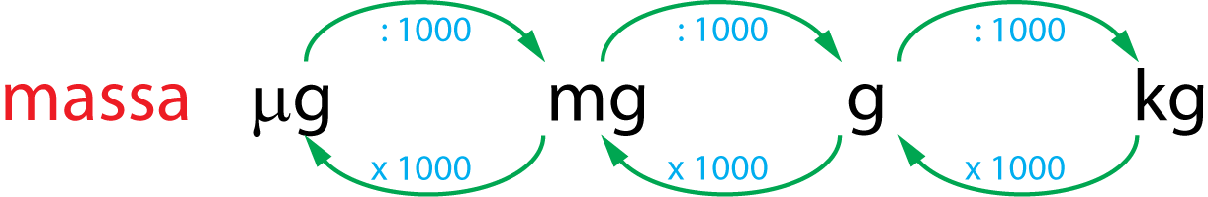
Voorvoegsels
naam | symbool | factor
milli | m | 10⁻³
micro | μ | 10⁻⁶
nano | n | 10⁻⁹
pico | p | 10⁻¹²
naam | symbool | factor
kilo | k | 10³
mega | M | 10⁶
giga | G | 10⁹
tera | T | 10¹²

Slide 18
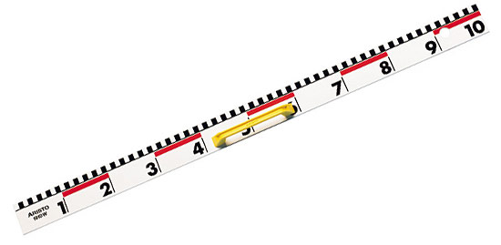
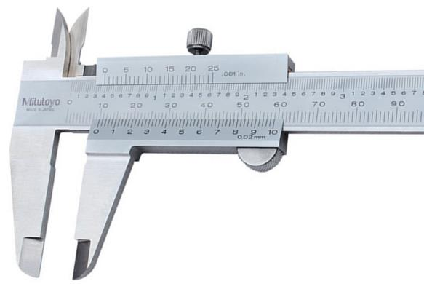
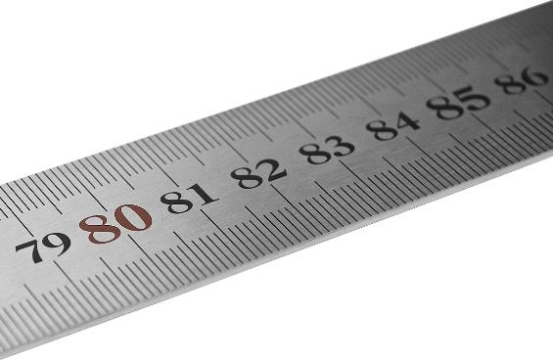
Meetonzekerheid
1) In de natuurkunde zijn getallen de uitkomsten van metingen.
2) Een meting is niet 100% nauwkeurig, maar geeft een gebied aan.
3) De grootte van dit gebied is de meetonzekerheid.
4) Het laatste cijfer van de meetwaarde is het resultaat van een afronding.
5) De nauwkeurigheid van het getal hangt af van nauwkeurigheid van je meetinstrument.

Slide 19
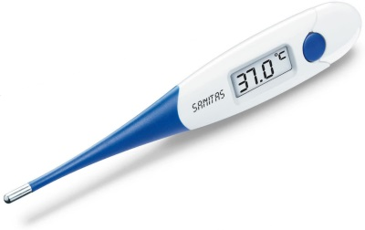
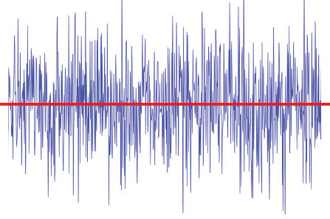
Toevallige fouten
Een toevallige fout ontstaat door afronding.
De toevallige fout wordt kleiner als je de meting herhaalt en het gemiddelde neemt.
Elektrische meetinstrumenten hebben last van ruis.
Als de ruis willekeurig is noem je dit witte ruis.
Sytematische fouten
Een systematische fout komt doordat je meetinstrument niet perfect is.
Een systematische fout wordt niet kleiner als je de meting herhaalt.

Slide 20
Aangeven van de meetonzekerheid
De meetonzekerheid exact aangeven.
VOORBEELD
Het gewicht van deze auto is 850 ± 2 kg.
De meetonzekerheid aangeven door af te ronden.
VOORBEELD
1) 3 m is een lengte tussen 2,5 en 3,5 m
2) 3,0 m is een lengte tussen 2,95 en 3,05 m
3) 3,00 m is een lengte tussen 2,995 en 3,005 m
Een getal geeft een gebied aan en is NIET exact.

Slide 21
Significante cijfers
Het aantal significante cijfers geeft de nauwkeurigheid van een meting aan.
Het aantal significante cijfers vind je door cijfers te tellen.
1) tel het aantal cijfers zonder rekening te houden met machten van 10
2) nullen aan de voorkant tellen niet mee
3) nullen aan de achterkant tellen wel mee
VOORBEELD
275 → 3 significante cijfers
27500 → 5 significante cijfers
0,0275 → 3 significante cijfers
0,02750 → 4 significante cijfers
2,75⋅10⁻⁴ → 3 significante cijfers
2,750⋅10³ → 4 significante cijfers
27,500⋅10⁻⁶ → 5 significante cijfers
0,275⋅10¹⁵ → 3 significante cijfers

Slide 22
Significante cijfers tellen bij vermenigvuldigen en delen
Bij vermenigvuldigen en delen krijgt de uitkomst evenveel significante cijfers als het getal met het kleinst aantal significante cijfers.
VOORBEELD
Een A4-tje is 29,7 cm lang en 21 cm breed. Bereken de oppervlakte.
1) oppervlakte is lengte × breedte
2) A = 29,7 × 21 = 623,7 cm²
3) de lengte heeft 3 significante cijfers en de breedte 2
4) je moet afronden op 2 significante cijfers → A = 6,2 ∙ 10² cm²

Slide 23
Decimalen tellen bij optellen en aftrekken
Bij optellen en aftrekken krijgt de uitkomst evenveel cijfers achter de komma als het
getal met het kleinst aantal decimalen.
VOORBEELD
lengte A is 3,15 m → 3,15 m
lengte B is 25,3 cm → 0,253 m
lengte C is 78,2 mm → 0,0782 m +
TOTAAL 3,4812 m
Lengte A heeft 2 decimalen en is dus het minst nauwkeurig →
de totale lengte moet je afronden op 2 decimalen → 3,48 m .

Slide 24
Relatieve meetonzekerheid
VOORBEELD
8,2 ± 0,3 kg is een massa met een meetonzekerheid van 0,3 kg.
• de relatieve meetonzekerheid is (0,3 / 8,2) ∙100% = 4%
820 ± 0,3 kg is een massa met een meetonzekerheid van 0,3 kg.
• de relatieve meetonzekerheid is (0,3 / 820) ∙100% = 0,04%

Slide 25
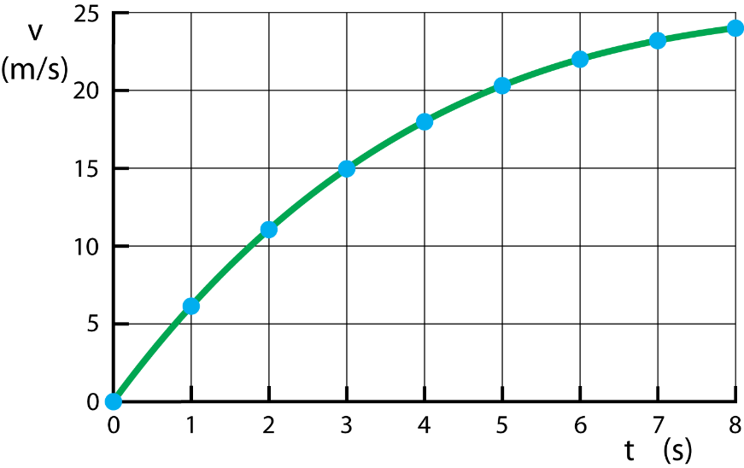
Diagrammen
1) bij iedere as staat de grootheid en de eenheid vermeld
2) bij iedere as staan opeenvolgende getallen in stappen van 1, 2 of 5
3) een diagram heeft een rooster van horizontale en verticale lijnen
4) de meetpunten moeten duidelijk zichtbaar zijn
5) samenhang tussen de meetpunten geef je met een vloeiende lijn aan
VOORBEELD
Welke informatie kun je halen uit een (v, t)-diagram
met een (v, t)-grafiek?
1) aflezen van de tijd of de snelheid
2) de steilheid van de grafiek bepalen
3) het oppervlak tussen de grafiek en de tijdas bepalen

Slide 26
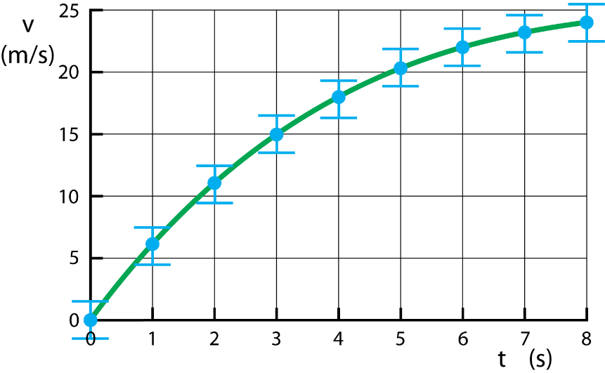
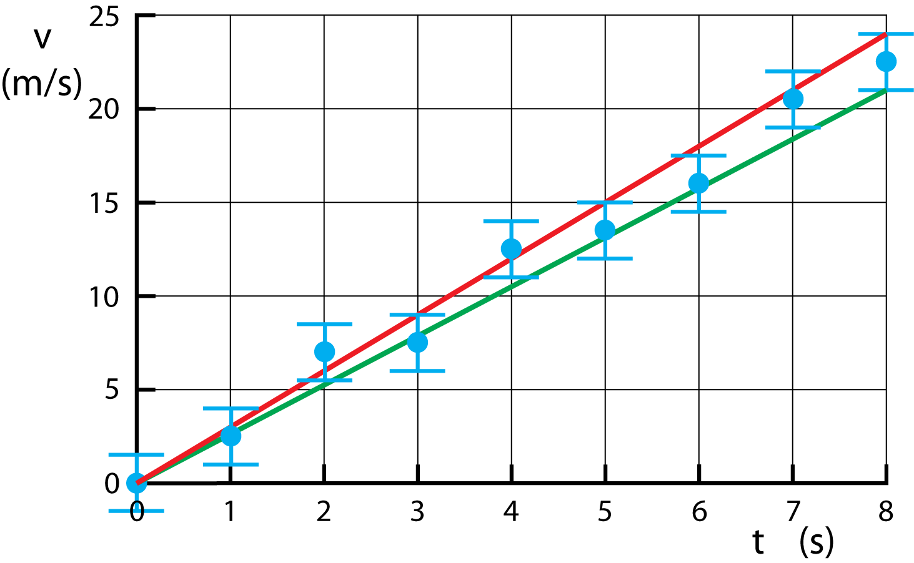
De meetonzekerheid aangeven

Slide 27
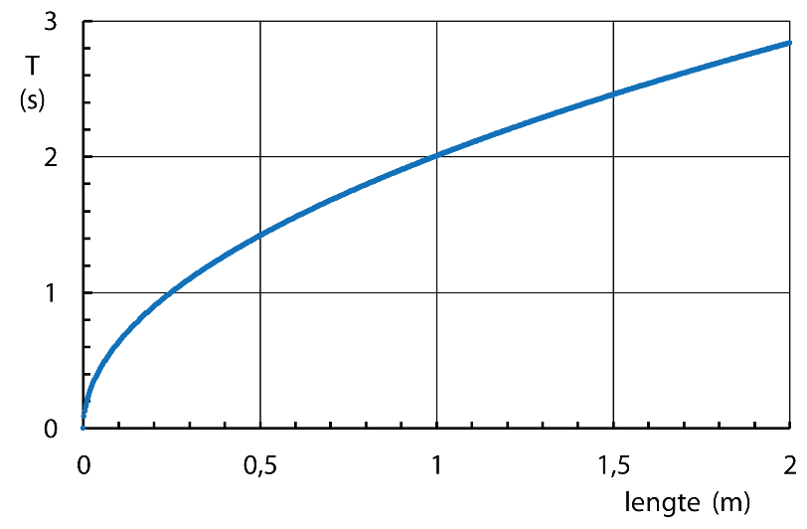
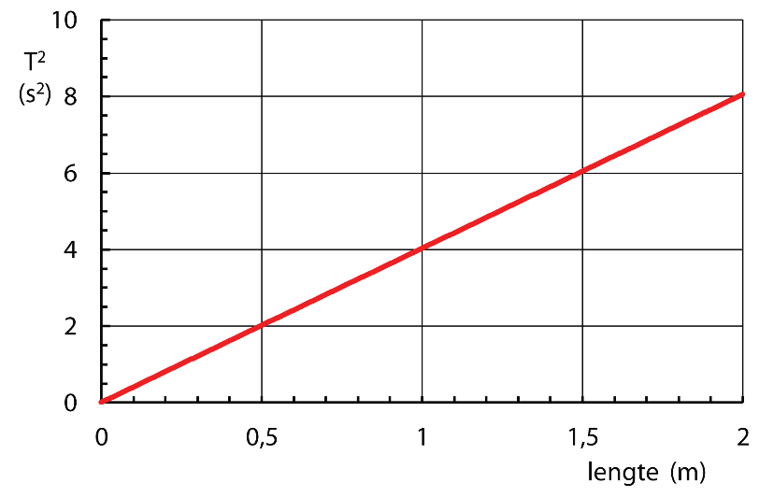
Een kromme grafiek recht maken
Je voert een coördinaattransformatie uit om een
recht evenredig verband te krijgen. De grafiek is dan
een rechte lijn door het punt (0, 0).

Slide 28
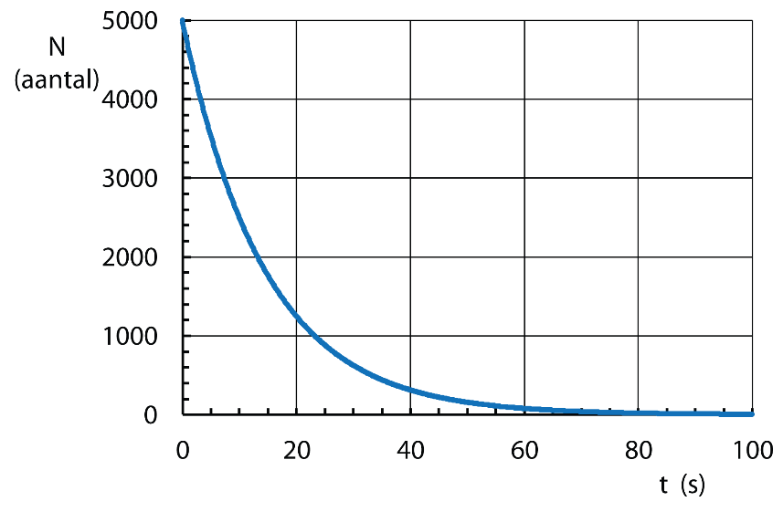
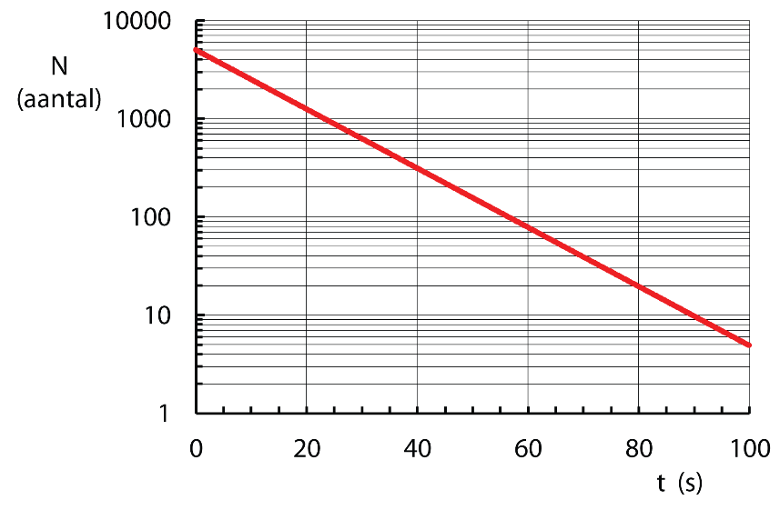
Een kromme grafiek recht maken
De exponentiële afname van het aantal
atoomkernen.
Maak een enkel-logaritmisch diagram om
een rechte lijn te krijgen.

Slide 29
Formules
Met een formule kun je vier dingen doen:
1) de waarde van een grootheid uitrekenen
2) de eenheid van een grootheid afleiden
3) een formule ombouwen
4) een nieuwe formule maken uit twee of meer andere formules
VOORBEELD 1) de waarde uitrekenen
Voor een slinger geldt: T = 2π √( l / g).
Hoe lang is een slinger met een trillingstijd T van 1,0 s?
1) formule opschrijven T = 2π √( l / g)
2) invullen 1 = 2π √( l / 9,81)
3) uitrekenen l = 0,24849 = 0,25 m
VOORBEELD 2) de eenheid afleiden
Voor een slinger geldt: T = 2π √( l / g).
Wat is de eenheid van g?
1) vul voor iedere grootheid de (basis) eenheid in
2) s = √( m / [g])
3) uitrekenen s² = m / [g] → [g] = m / s²

Slide 30
Een formule ombouwen
Voer aan beide kanten van het = teken dezelfde bewerking uit.
Wat je aan de linkerkant doet moet je ook aan de rechterkant doen.
VOORBEELD 3) ombouwen
Bij een eenparig versnelde beweging uit stilstand geldt voor de afstand: s = ½ a t² .
Bouw deze formule op tot de vorm t = . . . .
1) vermenigvuldig links en rechts met 2 → 2 s = a t²
2) deel links en rechts door a → 2 s / a = t²
3) neem aan beide kanten de wortel → √ (2s / a) = t
4) links en rechts verwisselen → t = √ (2s / a)

Slide 31
Een formule afleiden
Als je twee formules hebt dan kun je ze combineren. Je vervangt dan een
deel van de eerste formule door de andere formule. Dit heet substitueren.
VOORBEELD 4) een nieuwe formule maken
Je hebt twee formules met daarin de snelheid v: p = m ∙ v en E_{K} = ½ m ∙ v²
Maak een nieuwe formule voor E_{K} waar de snelheid v niet in voorkomt.
1) p = m ∙ v → v = p / m
2) v² = p² / m²
3) invullen in de andere formule → E_{K} = ½ m ∙ p² / m²
4) uitwerken → E_{K} = p² / (2 m)

Slide 32
einde

